Slide 1
Kollaborative Problemlösung in modularen Anlagen mittels persönlicher digitaler Assistenz
Probeverteidigung Diplomarbeit
Bearbeiter: Meret Feldkemper
Betreuer: Sebastian Heinze
Abgabe: 02.05.2019

Slide 2
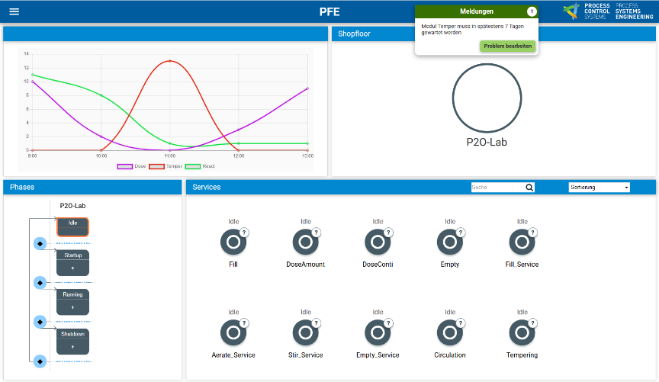
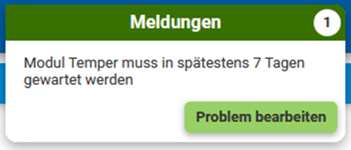

Use Case
Wie kann ich das Problem lösen?
Mitarbeiter
?
Produktionsleiter
Es dauert 2 Tage das Modul zu warten. Unsere Produktion darf nur 3 Stunden still stehen.

Slide 3
Die modulare Anlage bietet dem Anlagenbediener mehr Flexibilität, stellt ihn aber auch vor neue Herausforderungen
Modulare Anlagen
Herausforderungen
Bild modularer Anlage
Hohe Flexibilität
Verschiedene Optionen visualisieren
Probleme können nicht mehr auf Grundlage von umfangreichen Erfahrungen gelöst werden
Ist für Entscheidung verantwortlich
Muss bewerkstelligen, dass Produktion aufrecht erhalten bleibt
Notes:
Was ist das genaue Problem des Produktionsmitarbeiters?
Höhere Flexibilität
hat Verantwortung, dass es funktioniert
Muss nach jedem Umbau bewerkstelligen, dass Produktion aufrecht erhalten bleibt

Slide 4

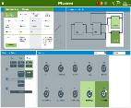

Agenda: Was ist zu tun, um den Nutzer sinnvoll bei der Lösung des Problems zu helfen?
?
Was will und sollte der Nutzer wissen?
Ist der Nutzer jetzt glücklich?
Wie kann dem Nutzer geholfen werden?
So könnte man dem Nutzer helfen!
Das muss noch getan werden!
Notes:
Wie kann dem Nutzer geholfen werden?
Wie sieht ein Problemlöseprozess aus? Was für Merkmale haben (komplexe) Probleme?
Was (welche Aufgaben) kann man unterstützen?
Was will und sollte der Nutzer wissen?

Slide 5
Ein Problemlöseprozess besteht aus mehreren Phasen
Störung
1
2
3
4
5
Problem- identifikation
Ziel- und Situationsanalyse
Planerstellung
Planausführung
Ergebnis-
bewertung
Probleme unterscheiden
Komplexe Probleme
Klarheit
Zeitskala
Zeitdruck
Geforderte kognitive Aktivität
Bereich
Komplexität der Problemsituation
Vernetztheit der beteiligten Variablen
Dynamik der Problemsituation
Intransparenz
Projektile
Notes:
Wie entsteht ein Problem??
Um zu wissen, wie man helfen kann –> anschauen, wie Problemlöseprozess abläuft

Slide 6
Ein Assistenzsystem kann den Nutzer auf vielfältige Weise unterstützen
Individualisierung bei
Variation der Benutzermerkmale
Unterschiedlichen Bedürfnissen und Zielen der Nutzer
Schwankung der Aufgabenmerkmale
Nutzung eines Systems auf verschiedenen Geräten
Veränderung der Umgebung
Mit Signalen auf Probleme aufmerksam machen
1
Bei Identifikation der Rand-bedingungen Orientierung bieten
2
Veränderliche Eigenschaften
Anpassung an Aufgabenstruktur
Anpassung an Arbeitsabläufe
Arbeitsobjekte
Interaktionsformen
Informationskodierung
Eigenschaften der Ein- und Ausgabegeräte
Durch Filtern von Lösungen die Planerstellung erleichtern
3
Notes:
Bei welchen Aspekten kann die Assistenz im Problemlöseprozess helfen??
Wann sollte was angepasst werden?
Wobei kann der Mitarbeiter mit einem Assistenzsystem unterstützt werden?

Slide 7
Was ist bei der Entwicklung des Assistenzsystems besonders zu berücksichtigen?
Assistance Dilemma
Unternehmensziele

Slide 8
Was für Informationen stellt die modulare Anlage und die PFE zur Verfügung?
Modulare Anlage
PFE
Sollwertgrenzen
Rückmeldung bei Fehlfunktion
Toleranz-, Warnungs- und Alarmgrenzen
Parameter von Diensten
Konfig
Fahrweise
Prozess
Report
KPIs
Navigation
Rezept
Services
Parameter
Fahrweise
HMI

Slide 9
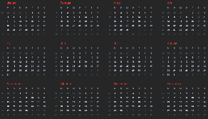
Die Funktionen, die Assistenz übernehmen kann, unterscheiden sich anhand der Ebenen in einem Unternehmen
Ebenen eines Unternehmens | Zeitliche Anforderungen | Automatisierungsfunktionen
Unternehmensführung | Monate, Jahre | Kostenanalysen, statistische Auswertungen
Produktionsplanung und Betriebsleitung | Monate, Wochen, Tage (Monatsübersicht) | Betriebsablaufplanung, Kapazitätsoptimierung, Auswertung der Prozessergebnisse
Leitung technische Prozesse | Stunden, Minuten (Uhr) | Prozessüberwachung, An- und Abfahrten, Störungsbehandlung, Prozessführung, Prozesssicherung
Prozessgrößen | Sekunden, Millisekunden, Mikrosekunden (Stoppuhr) | Messen, Steuern, Stellen, Regeln, Verriegelungen, Not-Bedienen von Prozessgrößen, Abschalten, Schutz
Notes:
Die Funktionen, die Assistenz übernehmen kann unterscheiden sich anhand der Ebenen in einem Unternehmen
Betrachtung der verschiedenen Unternehmensbereiche

Slide 10
Ablauf Problemlöseprozess

Slide 11
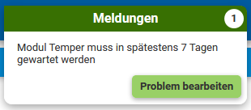
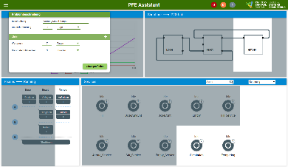
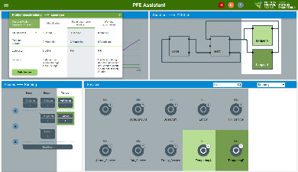
Durch eine Interaktionsplattform können Nutzer und Assistenz miteinander kollaborieren
Nutzer
Interaktionsplattform
Assistenz
Meldung lesen
Meldung anzeigen
Meldung
Informationen auswerten
Problem anzeigen
Problem bearbeiten
Ziele definieren
Lösungen finden
nach Lösungen suchen
Lösungen anzeigen
Lösungen begutachten
Lösungen
Entscheidung anzeigen
Entscheidung speichern
Entscheiden

Slide 12
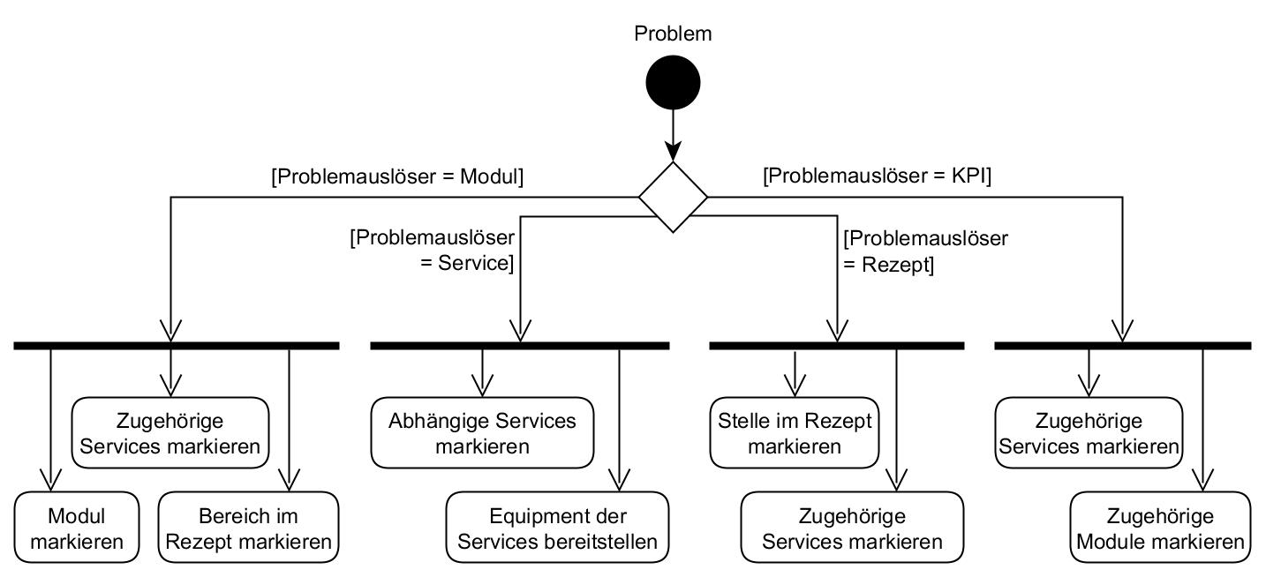
Anpassung an Problembereich

Slide 14
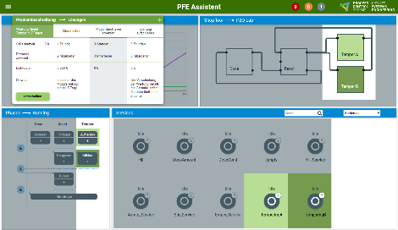
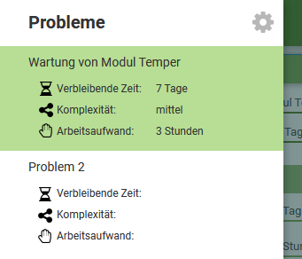
Die definierten Anforderungen wurden größtenteils erfüllt
Anforderung | Bewertung | Positiv | Noch zu verbessern
Problem- identifikation | Positiv | Assistenz macht auf Probleme aufmerksam, Nutzer kann Ziele eingeben | Nutzer kann selber keine Probleme auslösen
Problem- lösung | Mittel | Assistenz schlägt Lösungen vor, zeigt Veränderungen an | Nutzer kann keine Lösungen vorschlagen oder verändern
Klustern von Problemen | Positiv | Probleme werden mit Merkmalen versehen und anhand derer sortiert

Slide 15
Fragebogen

Slide 16
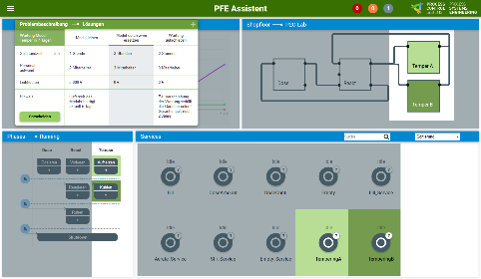
Ausblick
User Interface
Nutzer
Nutzer kann Probleme und Lösungen eingeben
Darstellung von Serviceabhängigkeiten
Welches Vorwissen bringen Nutzer mit?
Erzeugt das Zeitlimit Druck auf den Nutzer?
Modulare Anlage
Assistenz
Werden gelöste Probleme im Modul gespeichert?
Welche Informationen muss das MTP bereitstellen, damit die Assistenz Lösungen finden kann?
Wie werden die Informationen aus der modularen Anlage verarbeitet?

Slide 17
Ausblick
Wie kann der Nutzer selber Probleme und Lösungen eingeben?
Assistenzsystem für An- und Abfahrten
Anpassung an Zeitdruck -> wie?
Wie unterscheiden sich modulspezifische und anlagenspezifische Probleme?
Kann man den Nutzer auch bei der Behebung unterstützen?
Kann der Nutzer durch sinnvolle Unterstützung mehr über die Anlage lernen?
ss
Besteht die Möglichkeit die Lösungsmöglichkeiten durch ein virtuelle Modell prüfen zu lassen?
Werden bestimmte Informationen anhand der Posistion des Nutzers angezeigt?

Slide 18
Zeitplan
Analyse
23.01.19
Implementierung
20.03.19
Welche Informationen müssen angezeigt werden?
Welche Anpassungsmöglichkeiten muss es geben?
Wie interagieren Assistent und Mensch?
Grafischer Aufbau des Prototypen
Funktionen implementieren
Verifikation
17.04.19
Konzept auf einen weiteren Use Case anwenden?
Vergleich PFE und Assistenzsystem?
Experteninterviews zur Einschätzung der Bedienbarkeit?
Erläutern, was Assistenz kann/nicht kann
Konzept
05.02.19
Konzeptuelles Design
Welche Informationen sind miteinander verknüpft?
Welche Funktionen hängen zusammen?
Physikalisches Design
Wie werden die Informationen dargestellt?
Abgabe
02.05.19
Korrekturlesen
Notes:
Use Case: Ideen?

Slide 19
Quellen

Slide 20

Vielen Dank für Ihre Aufmerksamkeit!
Für spätere Fragen:
meret.feldkemper@tu-dresden.de

Slide 21
Handlungsziele aufzugeben ist die einfachste Methode ein Problem loszuwerden
Meret Feldkemper, meret.feldkemper@tu-dresden.de

Slide 22
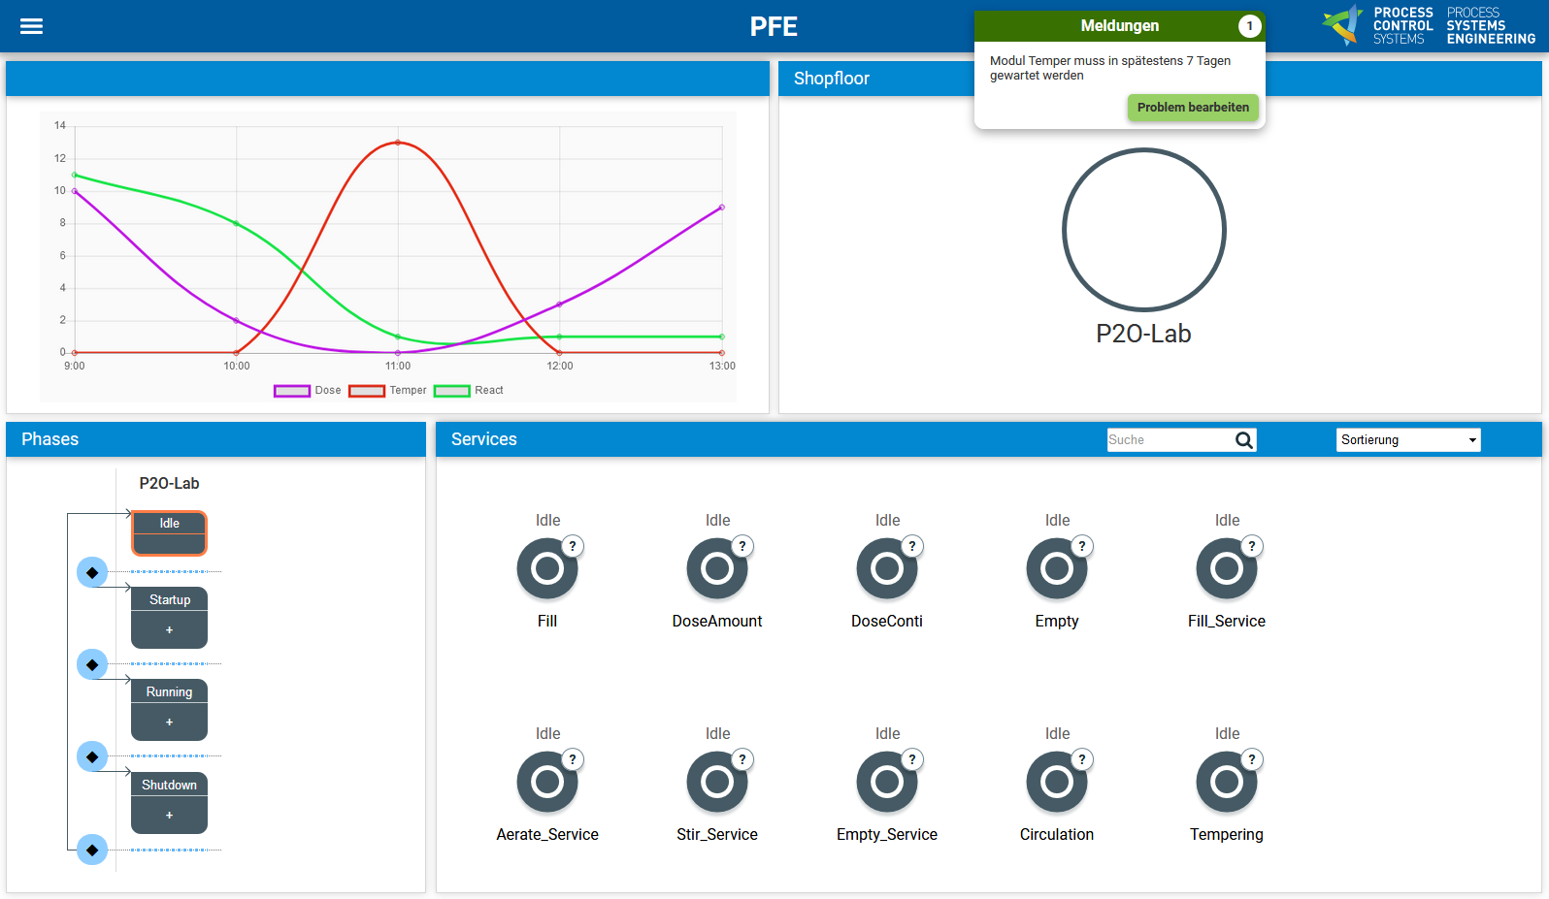

Slide 23


Slide 24


Slide 25
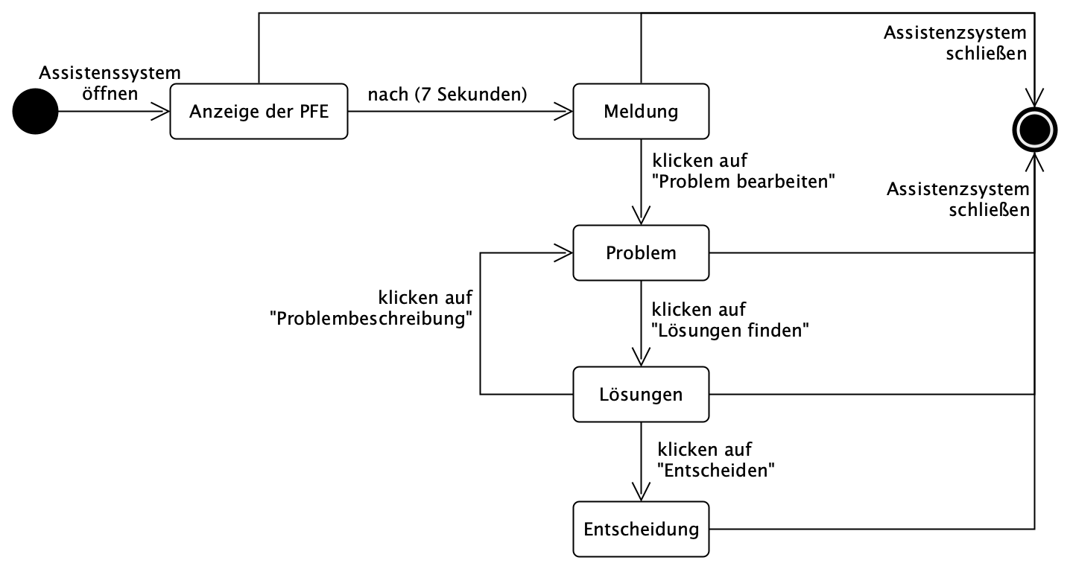
Zustandsdiagramm Prototyp

Slide 26
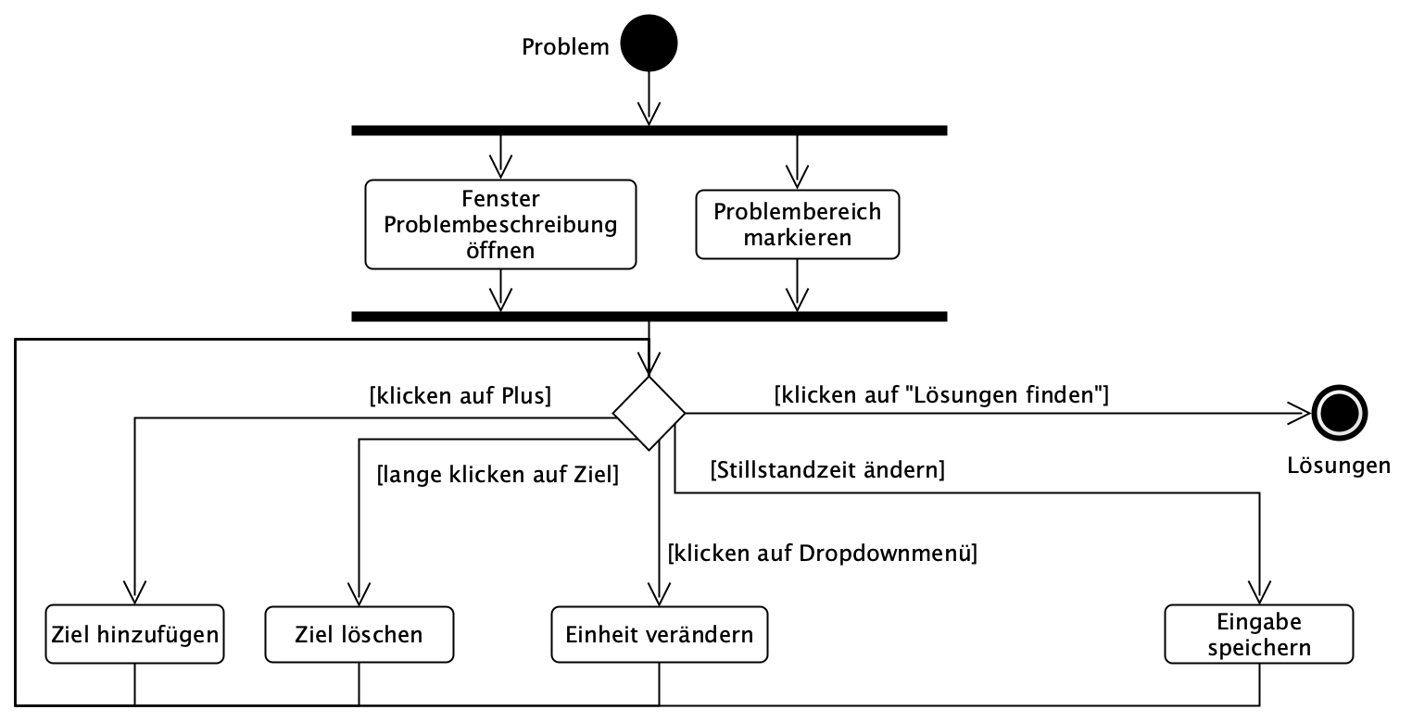
Aktivitätsdiagramm Prototyp – Zustand Problem

Slide 27
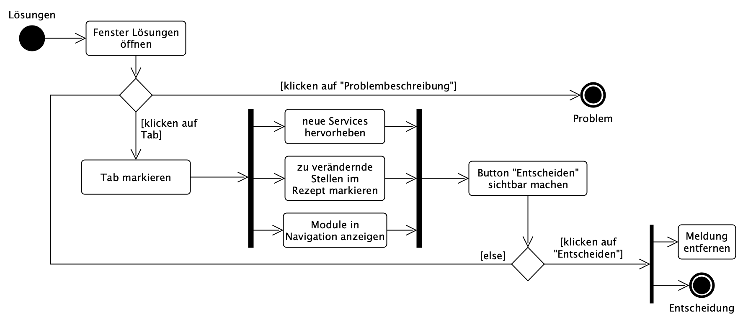
Aktivitätsdiagramm Prototyp - Zustand Lösungen

Slide 28
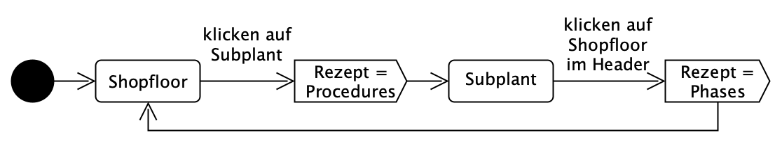
Zustandsdiagramm Navigation

Slide 29
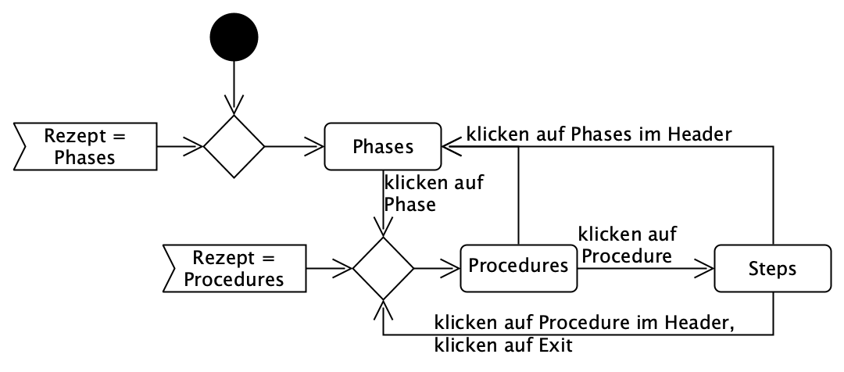
Zustandsdiagramm Rezept

Slide 30
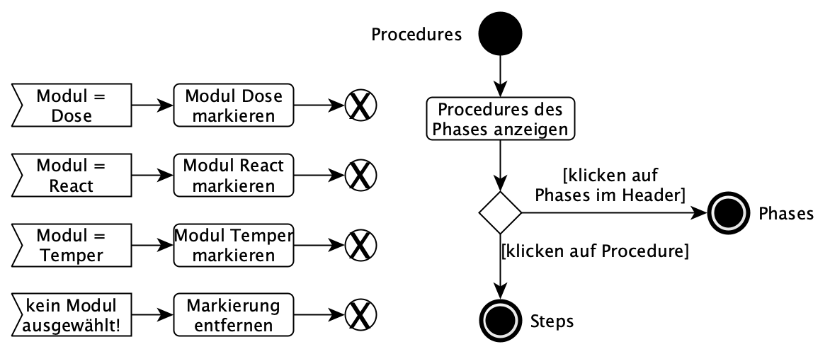
Aktivitätsdiagramm Rezept – Zustand Procedures

Slide 31
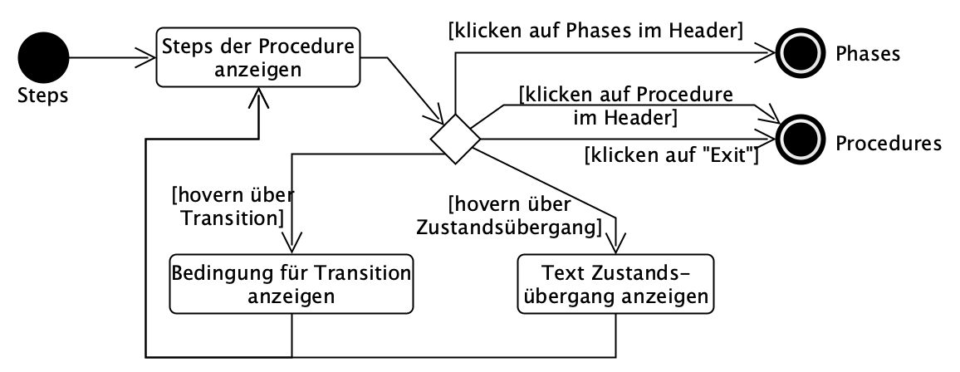
Aktivitätsdiagramm Rezept – Zustand Steps

Slide 32





Informationen können dem Nutzer durch unterschiedliche Geräte zur Verfügung gestellt werden
Smartwatch
Headset
Wenige, wichtige Informationen
Handsfree
Informationen über Nutzer
Bereitstellung von Informationen
Handsfree
Tablet
AR-Brille
Einfach zu Handhaben
Nur eine Hand frei
Einblenden von Informationen in das Sichtfeld
Desktopcomputer
Projektor
Stationär
Großes Display
Beleuchtung des wichtigen Objekts
Fest verbaut

Slide 33






Kommunikation zwischen Mensch und Maschine kann vielfältig erfolgen
Dialog zwischen Mensch und Maschine
Formulare/Masken
Entsteht beim Lösen einer Aufgabe in Kooperation
Es sind mehrere Schritte notwendig
Gruppiert Interaktionselemente
Vielfältige Verwendung
Kommando
Fenster
Eingabe über Tastatur
Mensch muss sich erinnern
benutzerbestimmt
Abgegrenzter steuerbarer Bereich
Menü
Direkte Manipulation
Sortierte Kommandos in Liste
Auswahl durch Nutzer
Statisches Menü: systembestimmt
Direkte Bearbeitung der Objekte
Größe, Position verändern
Notes:
Wir wissen jetzt mit WAS Mensch und Maschine interagieren können, aber sie reden nach wie vor nicht miteinander.
Um Informationen austauschen zu können müssen entsprechende Möglichkeiten vorhanden sein.
Das System stellt dem Mensch entsprechende Optionen zur Verfügung.

